Slide 1

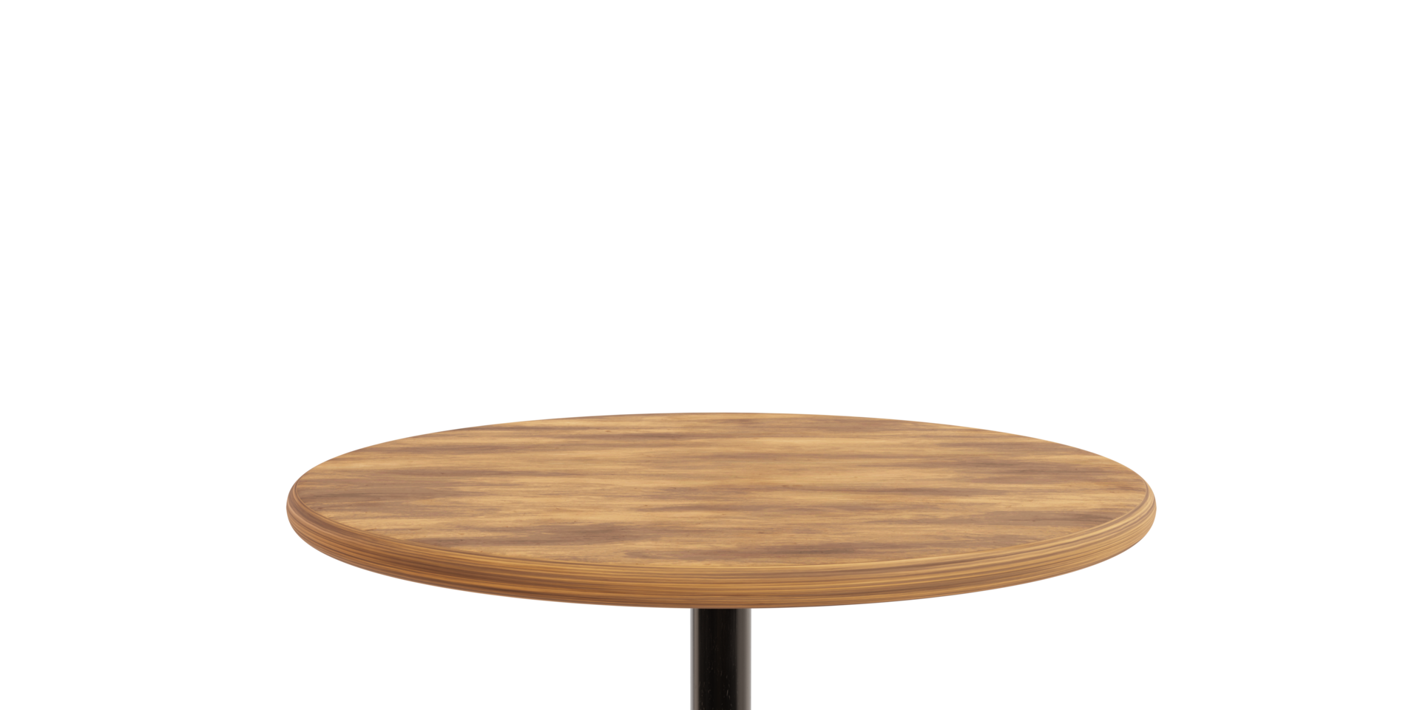
Técnicas Grupales: 4. Mesa Redonda
German Steven Guerrero Mariño
Abel Nicolás Jaimes Orjuela
Carlos Miguel Peña Bera

Slide 2
Subtemas para ver
Características principales de la técnica de Mesa Redonda
Variantes y aplicaciones
Ventajas de la Mesa Redonda
Desventajas o limitaciones
Roles

Slide 3
Características principales de la técnica de Mesa Redonda
Igualdad en la participación: El formato de la mesa redonda se basa en la disposición física o simbólica de los participantes en torno a una mesa circular, lo que sugiere igualdad de condiciones. No hay jerarquías formales, lo que permite que cada persona tenga la oportunidad de hablar y ser escuchada.
Moderador: Suele haber un moderador cuya función es guiar la conversación, asegurarse de que el tiempo se distribuya equitativamente, mantener el enfoque en el tema principal y evitar interrupciones o desviaciones del tema.
Tema específico: La mesa redonda se organiza en torno a un tema o problema central que será discutido. Este tema debe ser de interés común para todos los participantes y bien definido previamente.

Slide 4
Características principales de la técnica de Mesa Redonda
Duración limitada: Se establece un tiempo determinado para la discusión, lo que obliga a que las intervenciones sean concisas y enfocadas. Esto ayuda a mantener un ritmo de conversación dinámico.
Intercambio de ideas: El objetivo es generar un intercambio constructivo de ideas. Los participantes exponen sus puntos de vista y se promueve el debate respetuoso, contrastando perspectivas y aportando nuevas propuestas o soluciones.
Interactividad: Se busca que la conversación sea interactiva. Las personas pueden hacer preguntas, responder a comentarios de otros y construir sobre lo que otros han dicho. Este formato invita a la colaboración y a la construcción colectiva de conocimiento.

Slide 5
Variantes y aplicaciones
Educación: En el contexto educativo, la mesa redonda es útil para que los estudiantes discutan un tema en profundidad, desarrollen habilidades de argumentación y escuchen diversos puntos de vista. Puede ser utilizada para debatir temas controvertidos o analizar casos prácticos.
Reuniones de trabajo: En entornos laborales, la mesa redonda es útil para la toma de decisiones colaborativa, la resolución de problemas o la planificación de estrategias. Todos los miembros del equipo pueden expresar sus ideas sin que la jerarquía influya en la calidad de las propuestas.
Foros y Congresos: En eventos académicos o profesionales, la mesa redonda suele incluir expertos que discuten sobre un tema específico. La audiencia también puede participar haciendo preguntas, lo que genera un espacio de intercambio entre especialistas y público.
Terapias grupales: En el ámbito de la psicología o la terapia grupal, la mesa redonda puede utilizarse para fomentar el diálogo entre los miembros del grupo, donde todos pueden compartir sus experiencias y recibir apoyo de los demás.

Slide 6
Ventajas de la Mesa Redonda
Fomenta la inclusión: Cada participante tiene el mismo tiempo y oportunidad de hablar.
Promueve el respeto y la escucha activa: Se valoran todas las opiniones, independientemente de la experiencia o el conocimiento del participante.
Genera creatividad y soluciones colectivas: Al ser una dinámica interactiva, se facilita la lluvia de ideas y la construcción conjunta de soluciones o ideas innovadoras.
Desarrolla habilidades de comunicación: Los participantes aprenden a expresar sus ideas de forma clara y a debatir de manera respetuosa.

Slide 7
Desventajas o limitaciones
Tiempo limitado: Dado que todos deben participar y el tiempo suele ser limitado, a veces no se profundiza lo suficiente en ciertos puntos.
Dificultad para moderar: Si el moderador no es eficiente, puede haber desorganización o personas que monopolicen la conversación.
Conflictos: En algunos casos, la discusión puede generar confrontaciones si no se manejan de forma adecuada las diferencias de opinión.

Slide 8
Roles
Moderador: Guía la discusión, organiza los turnos de palabra, mantiene el enfoque en el tema y controla el tiempo de intervención. Asegura una participación equitativa y un ambiente respetuoso.
Participantes: Exponen sus puntos de vista, escuchan activamente, hacen preguntas o comentarios relevantes y respetan los turnos de palabra. Contribuyen al diálogo y la discusión.
Secretario o Relator: Toma notas de las ideas clave, acuerdos y conclusiones. Puede leer un resumen final al término de la discusión, proporcionando un registro oficial de la mesa redonda.
Observador: Evalúa la dinámica de la discusión, el manejo de los turnos de palabra y la efectividad del moderador. Ofrece retroalimentación para mejorar futuras sesiones.
Cronometrador: Controla el tiempo de cada intervención y avisa cuando el tiempo asignado está por agotarse, ayudando a mantener el ritmo de la discusión.
Expertos o Panelistas: Presentan conocimientos especializados sobre el tema de discusión. Responden preguntas y aportan perspectivas profundas y bien fundamentadas.
Público: Observa la discusión y, en algunos casos, puede hacer preguntas o comentarios al final, contribuyendo con su perspectiva a la conversación general.
Evaluador: Evalúa el desempeño de los participantes en términos de claridad, argumentación y respeto por las reglas, proporcionando retroalimentación constructiva.

Slide 9
Gracias, շնորհակալություն, გმადლობთ.
En resumen, la técnica de Mesa Redonda es una poderosa herramienta para fomentar el diálogo equitativo y colaborativo. Se adapta a múltiples contextos y, cuando se gestiona adecuadamente, permite el intercambio productivo de ideas, opiniones y soluciones entre los participantes.

